Slide 2
Цель реализации практики – снижение рисков гибели и травматизма несовершеннолетних при пожарах, подготовка к осенне-зимнему отопительному периоду
Основные задачи практики
- обратить внимание собственников жилых домов на своевременное обслуживание отопительных печей и газового оборудования, правильную эксплуатацию электрооборудования для проведения данной работы необходимо привлекать специалистов ВДПО и газовой службы;
- проводить работу в приоритетном порядке среди уязвимых социальных групп населения: многодетных семей; инвалидов; одиноко проживающих пожилых граждан, предусмотрев индивидуальный подход при информировании по вопросам соблюдения мер безопасности, в указанных целях организовать тесное взаимодействие с территориальным органом социальной защиты населения;
- проведение профилактической работы в отдаленных населенных пунктах, имеющих плотную деревянную застройку и преимущественно печное отопление;
- профилактические мероприятия освещать во всех доступных средствах массовой информации, в том числе использовать социальные сети и иные интернет – платформы;
- разработать график проведения совместных профилактических рейдов в связи с наступлением осенне - зимнего пожароопасного периода по семьям проживающим на территории городского округа Сухой Лог, состоящих на персонифицированном учете в территориальной комиссии Сухоложского района по делам несовершеннолетних и защите их прав и профилактическом учете в подразделении по делам несовершеннолетних ОМВД России по Свердловской области.

Slide 3
Периоды проведения
На подготовительном этапе, субъекты системы профилактики, главы сельских Администраций провели анализ семей состоящих на внутренних учетах учреждений на предмет нуждаемости в профилактических противопожарных мероприятиях, в том числе, находящихся в социально-опасном положении, многодетных семей, семей воспитывающих детей-инвалидов, замещающих семей. Списки семей направлялись рабочей группе, на основании списков сформированы графики посещения семей в период проведения Недели пожарной безопасности.
После согласования графика с субъектами профилактики, списки направлены участникам мероприятий принимавшим участие в рейдах(Главам сельских администраций, социальным педагогам образовательных учреждений, начальнику отдела надзорной деятельности и профилактической работы, специалистам субъектов профилактики)
По итогам осуществления мероприятий по семьям, ответственный субъект направляет отчет о мероприятиях Недели пожарной безопасности по утвержденной форме. В ходе Недели пожарной безопасности, в ежедневном режиме, координатором(ГАУСО СО «КЦСОН Сухоложского района») проводился анализ и редактирование списка, для формирования следующего участника рейда. На завершающем этапе сформирован список семей, которые нуждаются в дополнительных мер по соблюдению пожарной безопасности.

Slide 4
Итоги проведения Недели пожарной безопасности на территории городского округа Сухой Лог
В рамках посещения семей, члены комиссии проводили профилактические беседы, направленные на соблюдение правил пожарной безопасности в быту, при эксплуатации электрооборудования; проведен осмотр печей в частных домах, осмотр электропроводки, общее состояние жилого помещения, наличие/отсутствие огнетушителя и автономных пожарных оповещателей.
Родителям(законным представителям) даны рекомендации по устранению выявленных нарушений правил пожарной безопасности. Так же в рамках межведомственных мероприятий выявлены семьи, нуждающиеся в обеспечении первичными средствами пожаротушения. В рамках Недели пожарной безопасности вручены 17 первичных средства пожаротушения (огнетушителей) с ознакомлением инструкций по их применению.
Управлением по культуре, молодежной политике и спорту проведены различные мероприятия, направленные на повышение информированности граждан, привитию несовершеннолетним навыков безопасного поведения в быту: викторины, выставки поделок и рисунков на тему пожарной безопасности, демонстрация мультфильмов для детей, различные акции, распространение раздаточного материала среди жителей городского округа. Так же проведены беседы с несовершеннолетними, вовлеченными в систему дополнительного образования, оформлены информационные стенды по данной тематике, на официальных сайтах учреждений опубликованы статьи по теме безопасности. За период проведения Недели пожарной безопасности участие в мероприятиях приняло 2786 человек.

Slide 5
Всего в рамках Недели пожарной безопасности 2022 года посещена 131 семья, в которой воспитывается 335 несовершеннолетних. По итогам патронажей отмечено что 34 семьи, 71 несовершеннолетний нуждаются в решении выявленных проблем по соблюдению правил пожарной безопасности в быту (25% посещенных).
10 семьям требуется ремонт печи: побелка, устранение трещин, ремонт притопочной дверцы
8 семьям приобретение притопочного листа, приведение в надлежащий вид
16 семьям требуется замена электропроводки, с укладкой в кабель-канал, устранение неисправностей, замена розеток, выключателей.
Для данных семей организованно дополнительное профилактическое сопровождение, с целью устранения выявленных нарушений.

Slide 6
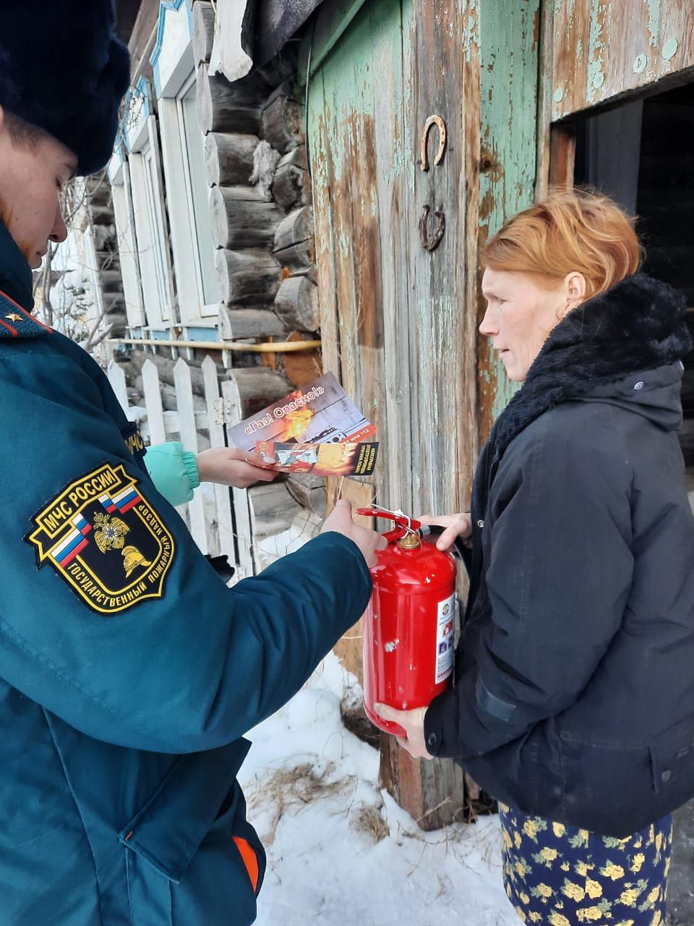
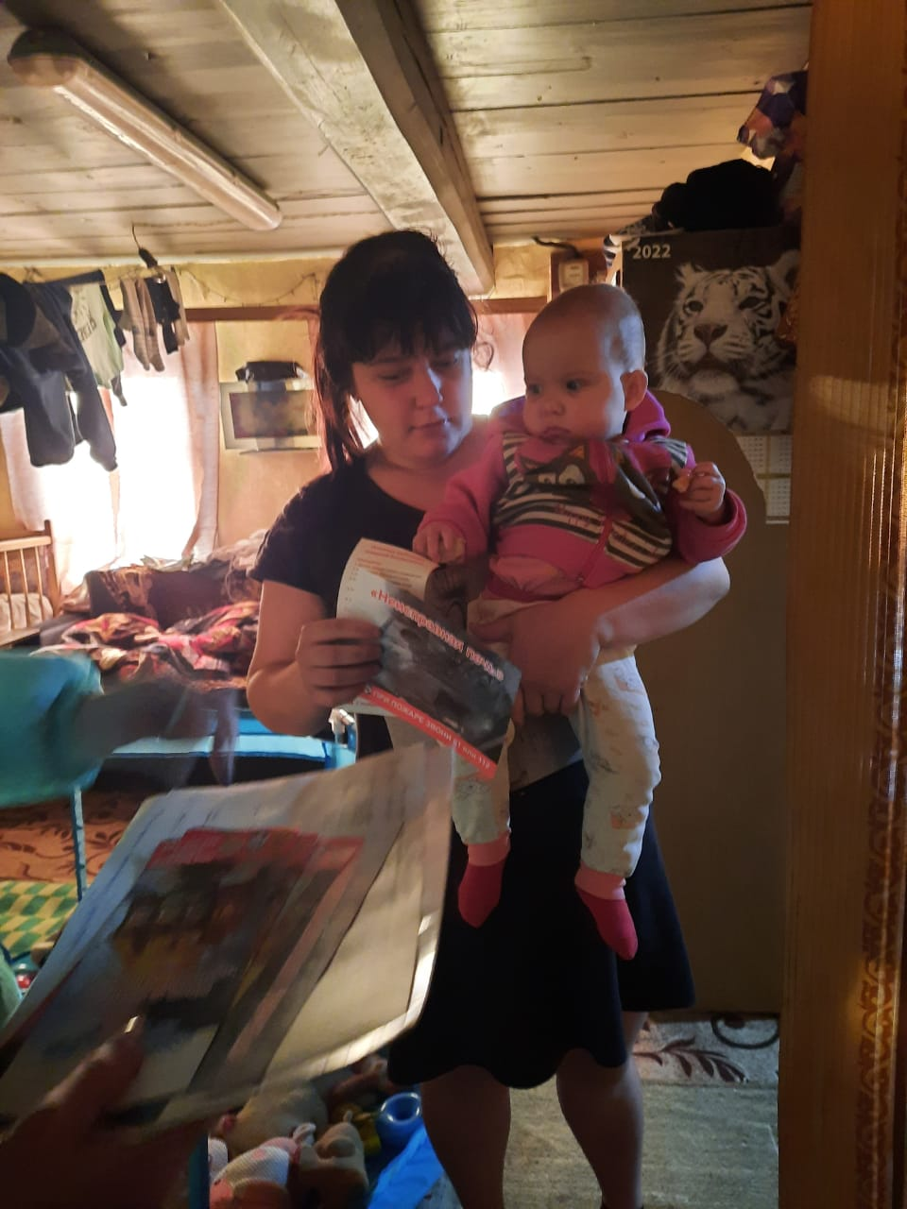
Подведя итоги и проанализировав социальные ситуации в семьях, на заседании ТКДНиЗП принято решение о целесообразности проведения данной акции в регулярном режиме в осенне-зимний период.
Так же профилактическая работа
с семьями где выявлены недочёты
о несоответствиях продолжается
до улучшения и стабилизации.

Slide 7
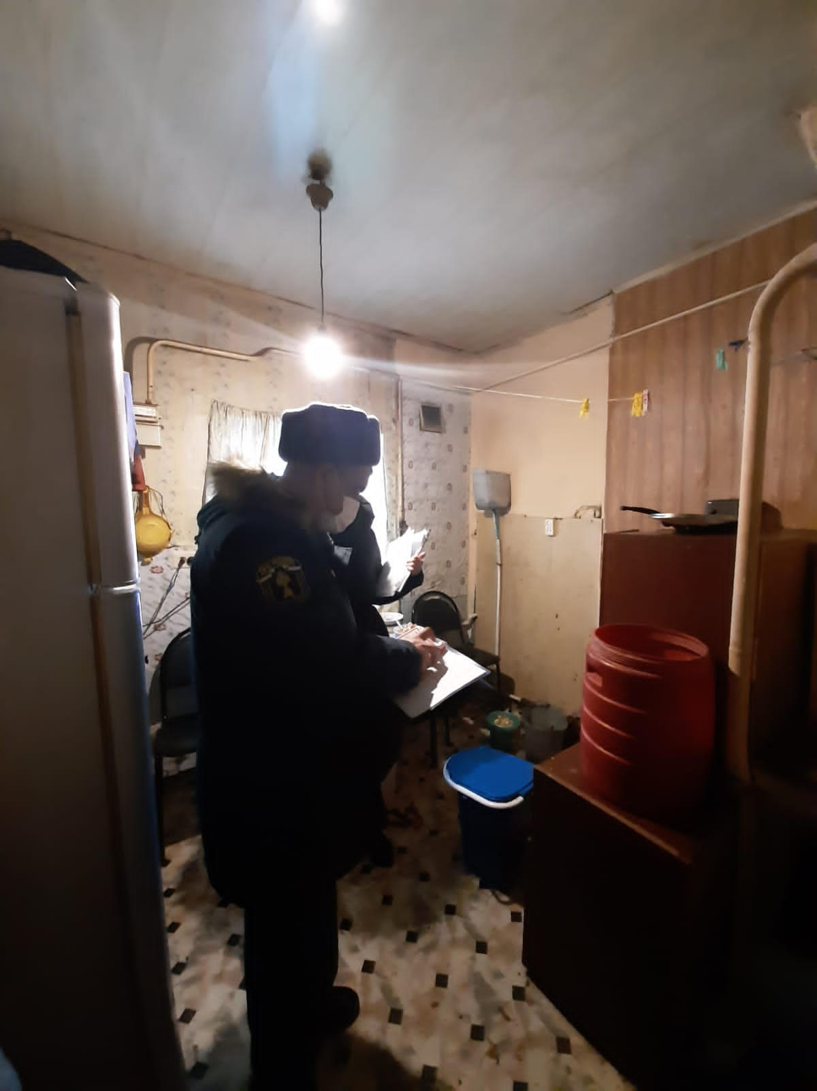
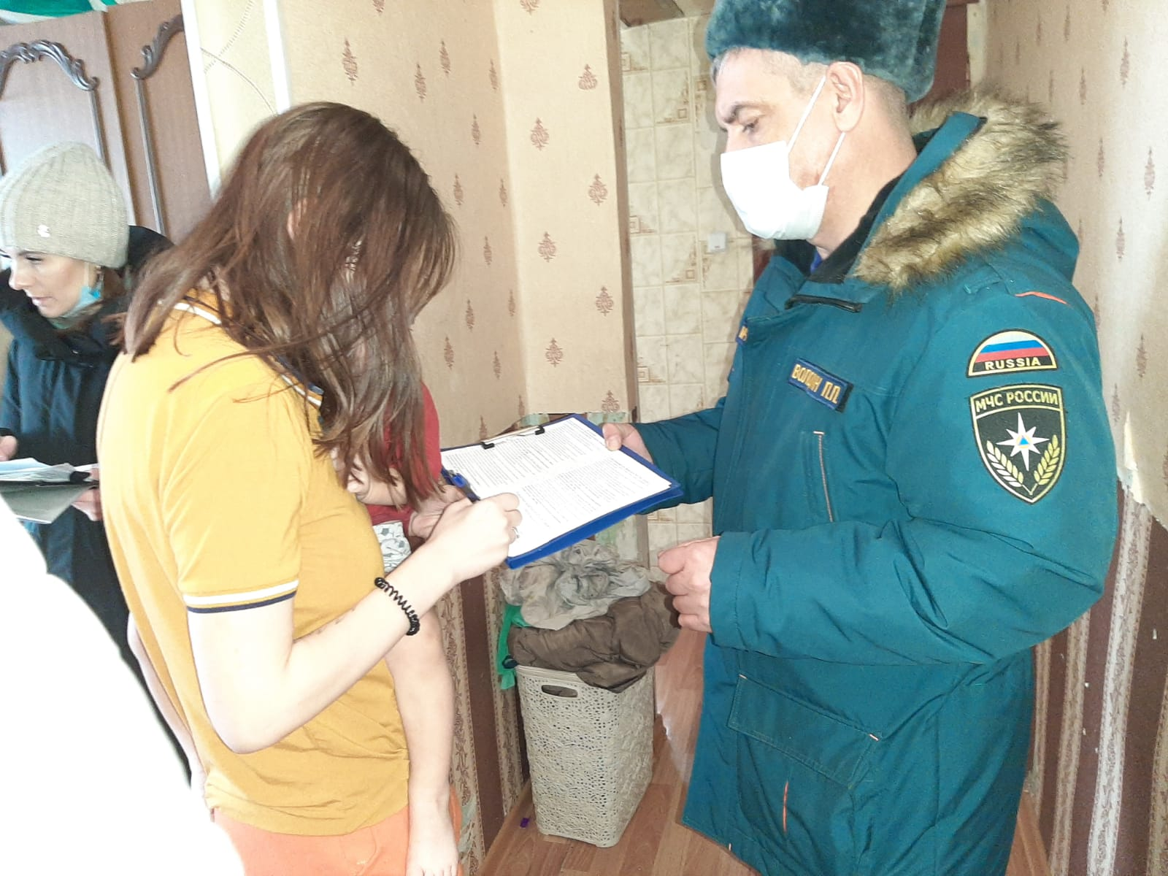

Slide 8
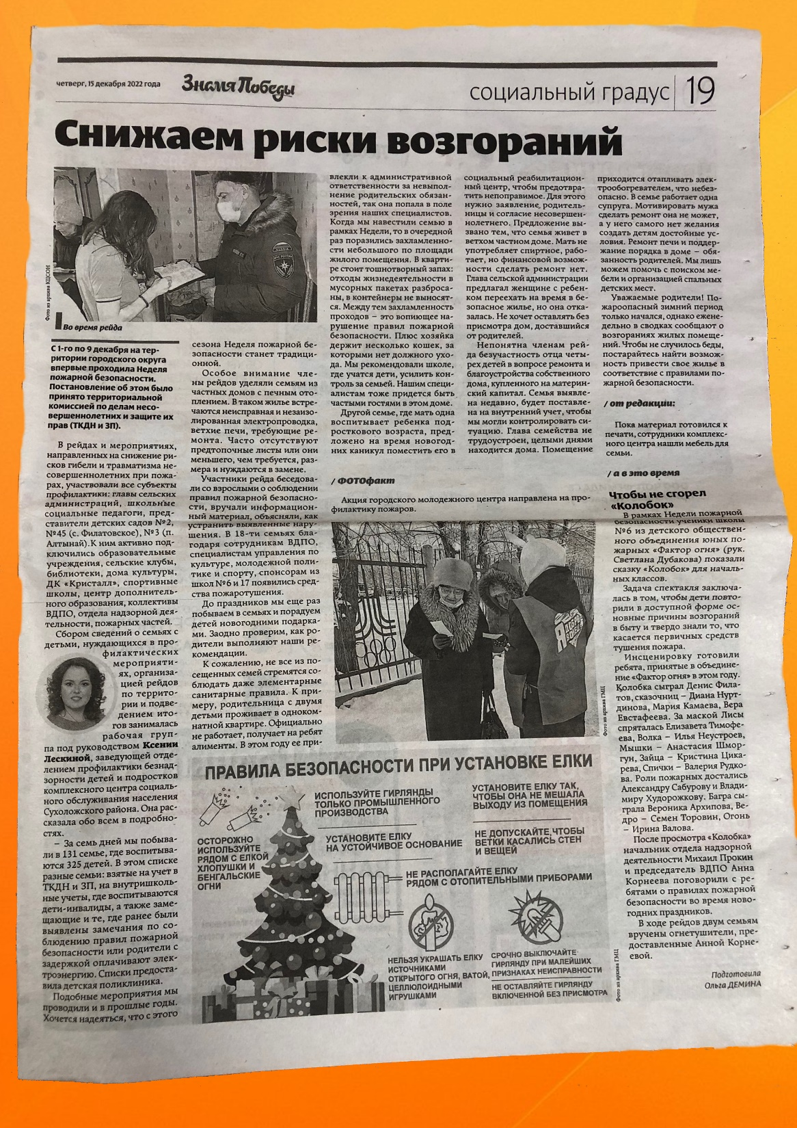
Информация и итоги профилактической работы опубликованы в городской газете
«Знамя Победы»
№99 от 15 декабря 2022 года,
и на официальном сайте учреждения https://zabota068.msp.midural.ru/

